Slide 1
Данный презентационный материал является лекционным по дисциплинам:
* МДК 06.01 «Разработка дизайна интерьеров» в гр.Д-41;
* «Интерьеры гражданских зданий» в гр. А-41.
В данной презентации представлен, как текстовый материал о стилях в интерьере, так и фотоматериал, что поможет студенту лучше усвоить данный материал и применить его в дальнейшем при выполнении практических работ , курсового и дипломного проектирования.
Преподаватель спец.дисциплин МУХАНЕЕВА В.В.

Slide 2
Выбор стилистического решения или попросту стиля или стилей, в которых будет выглядеть Ваш интерьер
Жизнь в современных мегаполисах с ее темпом и динамикой зачастую накладывает свой отпечаток на характер и образ жизни современного человека.
Кто-то это принимает, и свой динамичный темп жизни переносит в интерьер окружаемого пространства, а кто-то наоборот, предпочитает тишину и спокойствие, возможность отдохнуть от городской суеты и набраться сил для следующего дня.
Все это не случайно и имеет свои законы, выраженные в стилях интерьера. Стили интерьера бывают разными, но все они зависят от Вашего мировоззрения, характера и привычек.

Slide 3
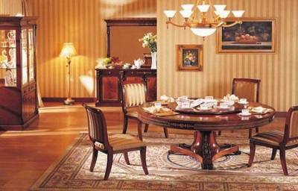
Классицизм
В XVI веке в период итальянского Возрождения в интерьерах дворцов появляется не свойственная до этого средневековым замкам роскошь внутреннего убранства.

Slide 4
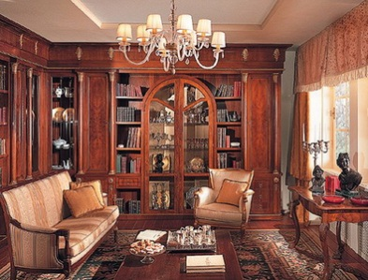
Красота и изящество вновь становятся заботой архитекторов наряду с практичностью и удобством. Затем, уже в следующем веке, в интерьерах дворцов французской знати классический стиль утвердился в полной мере.

Slide 5
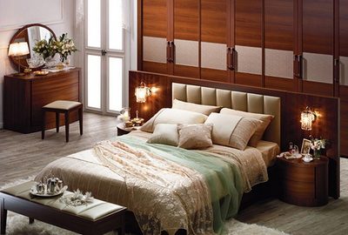
Французский классицизм отличался сочетанием традиционной для этого стиля стройной и симметричной общей композицией со стремлением к импозантности и внешнему блеску интерьеров.

Slide 6
Дворцы того периода отличались парадной торжественностью и грандиозностью роскошных залов, строгой четкостью анфилад и садово-парковых ансамблей. Классический стиль тогда оправдал свое название – как “правильный образец для подражания”.
Все было строго определено, четкие и прямые линии, правильные симметричные формы, начиная от колонн, оконных проемов, мебели и кончая строгими геометрическими формами подстриженных кустов в саду.
Французы, добавив к классицизму немного роскоши и позолоты, введя в отделку военную символику: знамена, шлемы, шпаги в барельефах, лепнине и резьбе, золоченые кисти, напоминающие генеральские эполеты, создали во времена Наполеона стиль ампир.

Slide 7
А другое ответвление классицизма – стиль барокко зародился еще во времена Микеланджело, но во всей своей роскоши проявился все там же, во Франции.
Для него характерны искривление форм, овальные залы, арки, мраморные витые лестницы. Сложный, иногда даже перегруженный декор: лепнина, позолота, резьба, чеканка, инкрустация.
В отделке преобладают растительные мотивы гирлянды цветов, листья, венки. Конечно, современная квартира – это не замок XVII или XVIII века, но как хочется прикоснуться к роскоши былых времен.
И в наше стремительное время приятно находится в классической обстановке: сдержанная, ровная поверхность стен, обтянутых тканью как бы излучает свет, а мебель из дорогой древесины – тепло и достоинство.
Классические интерьеры рассчитаны на спокойных и консервативных людей, состоявшихся в жизни, не меняющих интерьер в угоду моде.

Slide 8
Более того фирмы, специализирующиеся на производстве предметов интерьера в классическом стиле создают их на заказ с учетом пожелания клиента, так что ваша мебель в какой-то мере уникальна. Вот почему созданная вручную в классических пропорциях вещь, будь то мебель, светильники или посуда не теряет своей красоты и популярности, сохраняя со временем свою притягательность и ценность.
И так, интерьер, оформленный в классическом стиле – это помещение правильной формы, светлое, излучающее покой и устойчивый семейный уют. Такой интерьер не чрезмерен, не перегружен деталями, не “бьет в глаза”, исполнен сдержанного достоинства, вкуса и респектабельности.
В классической обстановке, обычно много зеркал, расширяющих помещение и придающих ему легкость и блеск. Колонны с бронзовыми капителями очень органично дополняют интерьер, камины отделаны мрамором.

Slide 9
Классика покупается надолго и передается по наследству.
У качественной классической мебели есть интересная черта, как и талантливая живопись, такая мебель со временем возрастает в цене, становясь раритетом. Ведь, как правило, это мебель из натурального дерева: ореха, вишни, карельской березы, а ручная работа, резьба, позолота, инкрустация редкими породами дерева, перламутром, бронзой делают такую мебель настоящим произведением искусства.
Общая цветовая гамма – белая мебель в сочетании с позолотой и пастельными тонами обивки и стен, или, тоже очень распространенный вариант, мебель цвета натуральной благородной древесины с бронзовой отделкой и сине-зелеными или пастельными оттенками текстиля в обивке, шторах. Специально созданный по новым технологиям текстиль, сохраняющий все декоративные свойства, присущие классическим образцам, имеет большую цветовую палитру и высокую прочность.

Slide 10
Разнообразные ткани: шелк, атлас, хлопок, вискоза, парча однотонные или с классическими рисунками хорошо сочетаются с формой мягкой мебели и цветом древесины. Портьеры и драпировки окон сложной изящной формы с благородными складками и драпировкой, служат украшением окна и интерьера в целом. В отделке используются кисти или близкие по тону и фактуре ткани.
Для освещения чаще всего используются люстры из хрусталя, натурального прозрачного камня или дорогого стекла. Хорошо смотрятся в таком интерьере и бронзовые или позолоченные люстры с плафонами, имитирующими свечи. Современное точечное освещение не является противоречием, а, скорее, органично вписывается в интерьер.
Каминные залы с уютными невысокими креслами, с низкими чайными и кофейными столиками, чинные парадные гостиные с обилием света и мягкими светлыми коврами ручной работы, с паркетом из ценных пород дерева и светильниками, похожими на ювелирные украшения.

Slide 11
Столы и стулья в столовой с резными изящными ножками и фарфоровой посудой, тонкой, почти прозрачной с неброским рисунком и позолотой. Все это гармоничные и комфортные интерьеры дома в классическом стиле.
Пробыв в таком доме несколько минут, хочется остаться на всю жизнь. Здесь роскошь комфортна и предназначена не для экспозиции, а для жизни в ней. Такие интерьеры не противоречат нашему перегруженному информацией и заботами времени, а служат скорее умиротворяющим фоном для отдыха, расслабляют и напоминают о вечных ценностях.
В окружении благородных вещей хочется жить, ощущая себя потомственным аристократом, имеющим осанистого дворецкого и садовника, подстригающего коллекционные розы в саду имения, принадлежащего вашей семье несколько веков.
Современные архитекторы и дизайнеры создают новые высокотехнологичные интерьеры, в которых сохраняются основные черты классического стиля, органично сочетаясь с новыми формами и материалами.

Slide 12
Натуральный цвет благородного дерева, традиционного для классики, сочетается в таких интерьерах с блеском стекла и металла в его современных элементах.
Пространство такого жилого дома или квартиры ощущается как удивительно целостное, благодаря не только повтору классических форм и единой цветовой гамме, но и точно подобранным натуральным отделочным материалам.
Здесь органично совмещаются светлые стены, матовый отблеск паркета из африканского дерева, стеклянные столешницы, зеркала в тонких позолоченных рамах и пастельного цвета шелковые шторы. Это тоже классика, ее осовремененный вариант. Ведь в таких интерьерах сохраняются главные черты классического стиля: благородство и сдержанность, гармоничность и хороший вкус. При всем их разнообразии, изящные и несколько парадные интерьеры в классическом стиле не выглядят как музейные экспонаты, а являются подтверждением высокого социального статуса владельца дома, его респектабельности и платежеспособности.

Slide 13
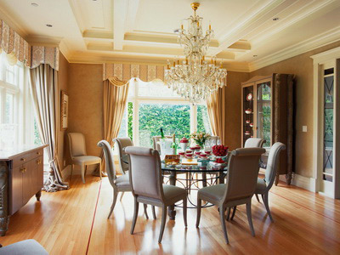
Неоклассика
Неоклассицизм – ностальгический взгляд в сторону классических, античных форм в архитектуре и дизайне – ставший популярным в 20 веке архитектурный стиль, который не теряет своей актуальности и в 21 веке.

Slide 14
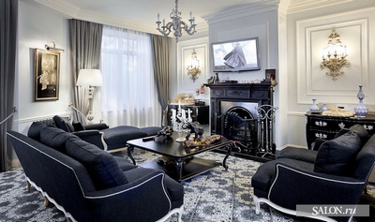
Неоклассика удобно ложится на традиционные квартиры в «старом фонде» или новые, современные апартаменты, с высокими потолками, комнатами внушительных размеров и нередко широкими лестницами.

Slide 15
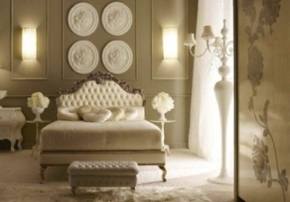
Неоклассика в архитектуре и дизайне близка любителям минимализма и светлых пространств – чаще всего в оформлении используются белый и другие светлые тона и оттенки.

Slide 16
В такое пространство прекрасно вписываются интерьеры в стиле неоклассицизма с их стремлением подчеркнуть достоинства классической, античной архитектуры – чистые линии, симметрия, простые формы, сдержанная геометрия, благородный, но не чрезмерный декор
В то же время, другая характерная черта неоклассики в интерьере – стремление использовать современные элементы и предметы интерьера, уход от пыльной консервативности классицизма.
Все интерьеры проиллюстрированы профессиональными фотографиями и сопровождаются рецензиями ведущих обозревателей в области дизайна и архитектуры.
Несмотря на кажущуюся не оригинальность, неоклассицизм в интерьере может быть многогранным и разнообразным. Чтобы убедиться в этом достаточно познакомиться с лучшими интерьерами в стиле неоклассицизм.

Slide 17
Регулярно обновляемая коллекция формируется из наиболее интересных интерьеров, выполненных в стиле неоклассицизм, которые были реализованы ведущими дизайнерами, декораторами и архитекторами России и Европы.
Подборка неоклассических интерьеров состоит не только из частных интерьеров – квартир, апартаментов, домов, особняков.
Внушительную часть коллекции неоклассики в интерьере представляют примеры дизайна общественных пространств – офисов компаний, заведений сферы услуг и развлечений.
В эксклюзивной части коллекции представлены интерьеры закрытых для свободного посещения посольств (Дании, Японии, Австрии), домов и кабинетов видных бизнес-персон.
Отдельный интерес представляют образцы неоклассицизма в интерьере домашних кинотеатров и комнат отдыха, где высокие технологии совмещаются с классическими элементами и традиционным дизайном.

Slide 18
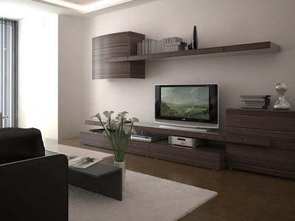
Минимализм
В конце 1980-х – начале 1990-х годов возникло стремление дизайнеров к простоте, которое проявилось как реакция на многословие постмодернизма.

Slide 19
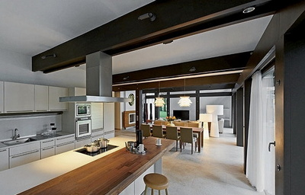
Минимализм в современном дизайне конца ХХ века – направление, связанное с возвратом к простоте формы, побуждаемое эстетическими установками и предпочтениями, которые возникали в предыстории современного дизайна в противовес “архитектуре выбора” в конце XIX века, затем в начале и середине ХХ века.

Slide 20
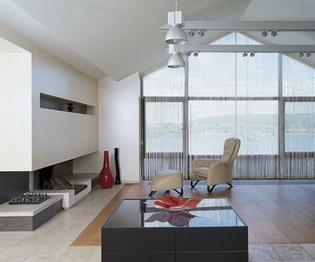
Детали сводились к минимуму или исчезали совсем, элементарные геометрические формы определяли силуэт объема.

Slide 21
Это направление полярно усложненности и декоративизму постмодернизма, быстро сошедшему со сцены западного дизайнерского искусства. На раннем этапе для модернистов тезис “меньше – есть больше” был программным заявлением, а для минималистов 1980 – 1990-х годов он стал основополагающим принципом нового международного направления в дизайне.
Их поиски были устремлены на избавление от любых деталей. В минималистском интерьере могут использоваться аксессуары, но в умеренном количестве. Чтобы выдержать стиль, эти предметы должны быть правильной геометрической формы, выполненные в духе неопластицизма или экспрессионизма. Наличие в минималистском интерьере картин в старинных резных рамах, комнатных фонтанчиков причудливых форм и других подобных элементов украшения интерьера исключены. Минималистский интерьер дополнят абстрактные картины в духе конструктивистской живописи, в то время как работы мастеров традиционных художественных школ могут безжалостно испортить общее настроение помещения.

Slide 22
Простота форм относится и к оформлению рамок для картин, фот ографий , а также зеркал. Минимализм в интерьере – это в первую очередь свободное пространство, в связи с чем не допускается перегружать помещение мебелью. Форма предметов должна быть простой (отсутствие многочисленных складок на диванах, прямая спинка у стульев, ровные ножки у стола и т. д). В качестве основных элементов идеально подходят стеллажи для книг строгой геометрической формы, столы с прямоугольными столешницами, низкие глубокие диваны, низкие журнальные столики и базы-комоды. Вся мебель в стиле минимализм достаточно невысокая. В минималистских интерьерах чаще всего преобладают светлые оттенки земли, белый, серый и черный цвета.
Суть минимализма в порядке и простоте форм. В интерьере все предельно упрощено и сведено к минимуму. Приверженцы минимализма ищут индивидуальные пути в дизайне, ратуя за лаконичность, порядок и выступая против хаоса.

Slide 23
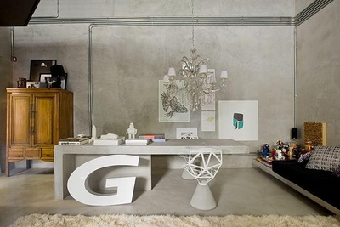
Брутализм
В 50-х годах XX века в Англии зародилось еще одно направление современной архитектуры – брутализм (от англ. ‘brutal’ – грубый).

Slide 24
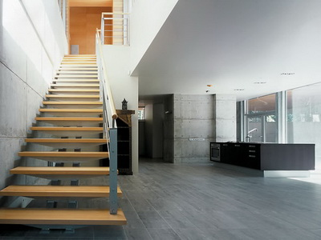
В своих произведениях бруталисты стремятся к обнажению конструкций, из которых построено здание, к максимальному выявлению умышленно простых, грубых архитектурных масс. Спорный, но модный стиль.

Slide 25
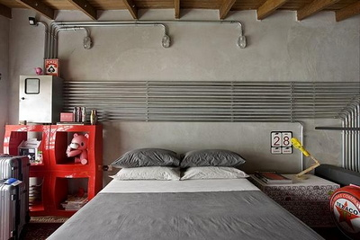
Стиль нарочитой грубости и показного несовершенства, ему свойственны резкие формы, грубые фактуры.

Slide 26
Мебель нарочито сделана безо всякой отделки, столешницы напоминают случайно положенные доски. Пример брутализма в архитектуре – здание театра на Таганке. От главного редактора журнала “Лучшие интерьеры” Елены Рубан: Слово «брутальный» понимается по-разному и имеет множество трактовок, одна из которых антинонимична новомодному «гламурный», другая означает «правдивый». Брутализм и необрутализм — архитектурные течения прошлого, XX, века. Главным критерием такого типа архитектуры и дизайна интерьера была… правдивость, под которой понималось не только отражение в облике здания его внутренней структуры и конструктивных особенностей, но и использование в дизайне интерьера необработанных фактур и строительных материалов.
Стилистически произошла канонизация отдельных композиционных приёмов, эстетизация строительных материалов, конструкций и оборудования.

Slide 27
Брутализм и необрутализм объединил разных архитекторов — от Элисон и Питера Смитсонов, Ле Корбюзье, Мисс Ван дер Роэ, Луиса Канна до Кендзо Танге, Якоба Бакемы etc.
Корбюзье одним из первых стал использовать «веюп brut» (грубый необработанный бетон), Сааринен — «ржавый металл» (применяющийся для железнодорожных рельсов сплав кортен, покрытый специальным составом, напоминающим ржавчину), Анри Соваж сочетал кирпич и железобетон. И все эти материалы использовались в их первозданном «незагримированном» виде, что позволило впоследствии противопоставить брутальный — гламурному. Брутальность предполагает и чётко артикулированное объёмно-планировочое решение, осевые симметричные композиции, использование по максимуму естественного освещения интерьера, монументальность, метафоричность. Именно эти параметры являются основными средствами создания архитектурно-художественного образа. А принципы рациональности, ясности и лаконичности и дали основание называть такой тип архитектуры и дизайна — правдивым

Slide 28
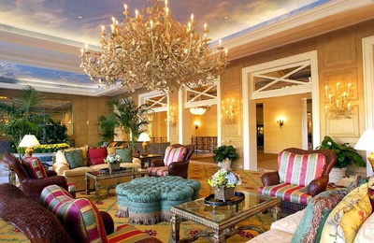
Эклектика
Эклектика ( от греческого eklektikos – выбирающий ) в дизайне интерьеров – сочетание разнородных по стилю, происхождению, противоположных по художественному смыслу, “несовместимых” элементов архитектурного декора, вещей, произведений искусства, “выпадающих” из условного стилистического единства интерьера.

Slide 29
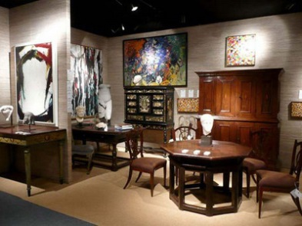
Эклектика – характерный признак перелома, когда эстетические нормы организации уходящего в прошлое образа жизни уже не удовлетворяют человека, а новые еще не сложились.

Slide 30
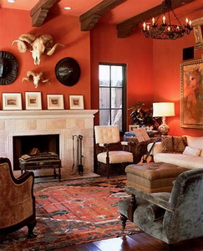
Так было на рубеже XIX и XX веков, когда чисто внешнее и часто поверхностное усвоение одних признаков художественных стилей и их нетворческое соединение в зданиях и домашней утвари выполнялось с пестротой, исключавшей органическое развитие стиля: слепое подражание историческим образцам вело к безликой имитации и потере здорового вкуса.

Slide 31
Аналогичные примеры можно видеть и в интерьерах наших дней – беспринципное перечисление случайных форм, бездумно копирующих и совмещающих образы посмодерна, хай-тека и других модных течений, порождает однообразие перебивающих, гасящих друг друга впечатлений. Однако считать эклектику явлением только отрицательным неправильно.
Во-первых, она почти неизбежна: даже задуманная в одном стилистическом ключе модель интерьера сплошь и рядом вступает в конфликт с обликом ее предметного наполнения – вещей, несущих на себе знак времени, условий производства или, наконец, индивидуального вкуса хозяина.
Так современная электроника является непременной принадлежностью и концептуальных, и отделанных под ретро квартир, где картины под старину, стилизованная мебель должны органично сочетаться домашним кинотеатром, сплит системой и другими атрибутами любого современного жилья.

Slide 32
Во-вторых, желание и необходимость использовать в одном интерьере компонентов декора и оборудования с противоречивыми визуальными характеристиками привело к повышению профессионального мастерства проектировщиков, разработке особых технологий эстетической совместимости разнородных смыслов и впечатлений.
Среди них – построение в пределах общей интерьерной концепции мини-композиций одного стиля внутри другого, где соединяются контрастные фрагменты и комбинации; сопоставление отрицающих друг друга деталей по отдельным признакам ( близость размеров, единство цвета, сходство членений и т. д. ).
Таким образом, в дизайне интерьеров эклектика перестает быть свидетельством неумелости или творческой ограниченности автора, но приобретает новое качество – осмысленного поиска средств художественного синтеза объектов и форм, внешне не подлежащих совместному эстетическому существованию.

Slide 33
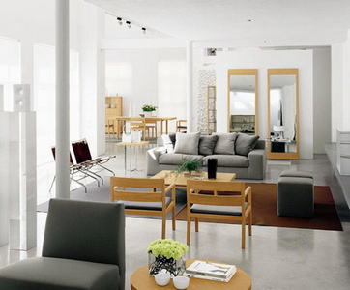
Конструктивизм
Официальной датой рождения конструктивизма считается начало ХХ века. Его развитие называют естественной реакцией на изощренные флореальные, то есть растительные мотивы, присущие модерну, которые довольно быстро утомили воображение современников и вызвали желание поисков нового.

Slide 34
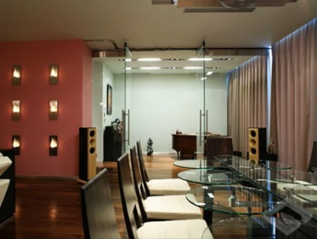
Кризис модерна наступил довольно быстро и уже в конце первого десятилетия века начинает вытесняться новым стилем: конструктивизмом .

Slide 35
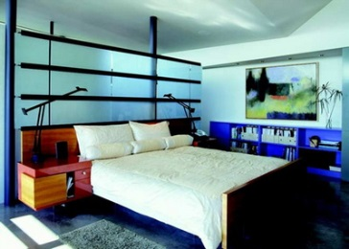
В основе этого нового движения в европейской архитектуре и художественной промышленности лежала эстетика целесообразности, предполагавшая рациональные, строго утилитарные формы, очищенные от декоративной романтики модерна.

Slide 36
Теоретическое обоснование “вещности” дал венский архитектор Адольф Лоос. В своих книгах он беспощадно обрушивался на всякие излишества в строительной и художественно-промышленной практике; по его мнению, применение орнамента равносильно преступлению Жилой дом начинает трактоваться как “единая форма”, не терпящая никакого декора; развитие идет в сторону полной “вещности”: от форм, порожденных фантазией художника, к “необходимым”, “истинным” или “чистым” формам.
В рядах нового направления оказались и некоторые видные мастера, еще недавно активно способствовавшие утверждению модерна, как Анри ван де Велде, а также Петер Беренс, Герман Мутезиус, Вальтер Гропиус. Конструктивизму свойственна эстетика целесообразности, рациональность строго утилитарных форм, очищенных от романтического декоративизма модерна. Создается мебель простых, строгих, удобных форм. Функция, назначение каждого предмета предельно ясны. Никаких буржуазных излишеств.

Slide 37
Простота доводится до предела, до такого упрощения, когда вещи – стулья, кровати, шкафы – становятся просто предметами для сна, сидения.
После окончания Первой мировой войны конструктивизм в мебели завоёвывает важные позиции, опираясь на авторитет архитекторов, чьи новаторские сооружения служили подчас своими интерьерами для демонстрации мебельных экспериментов.
По сравнению с предшествующими стилями, например Барокко и Ампиром, Конструктивизм выделяется отсутствием лепного декора.
Широко используются встроенные ниши, подсветки.
Мебель в стиле Конструктивизм отличается мобильностью и функциональностью.
Стиль Конструктивизм в интерьере вполне лаконичный и ясный, но не лишенный непредсказуемости и ярких художественных решений.

Slide 38
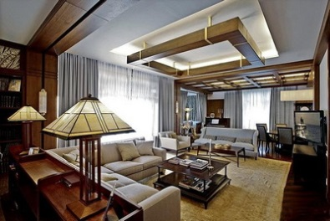
Ар-деко
Ар-деко – стилистическое течение в искусстве, архитектуре и дизайне стран Западной Европы и Америки второй четверти XX века, которое получило название от международной Выставки декоративного искусства в Париже в 1925 году.

Slide 39
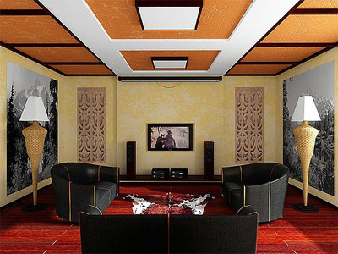
Для него характерно сочетание монументальных утяжеленных форм с изощренным украшательством. Ар-деко сочетал элементы стиля модерн, кубизма и экспрессионизма, выразительные особенности технического дизайна.

Slide 40
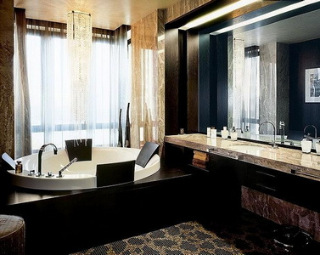
Позднее ( после 1920-х годов ) он проявился в оформлении и украшении интерьеров фешенебельных отелей, салонов, домах богатых заказчиков.

Slide 41
Этот термин в период между двумя мировыми войнами больше употреблялся для обозначения декоративного искусства. Он обозначает стиль, сочетающий в себе классичность, симметричность и прямолинейность.
Возник он под влиянием различных источников, кроме ар-нуво и кубизма – древнего искусства Востока, Египта, Африки, американских континентов, и достиг расцвета в 1925 – 1935 гг. Дух этого стиля чувствовался в интерьерах того времени, узорах украшений, дизайне, скульптурах и плакатах.
Для него были характерны монументальность и элегантность. Эффектные образцы этого стиля сочетали в себе общественную полезность и подчеркнутую красивость. Новое направление – ар-деко – не было напрямую связано с конкретными историческими традициями, хотя оно синтезировало в себе идеи различных стилей от эклектики и модерна до классицизма и экспрессионизма.
Дизайнеры имели свободу выбора для своих поисков в решении интерьеров.

Slide 42
Если современное движение в Европе тяготело в 1920 е годы к массовому и стандартному, то стиль ар-деко, наоборот, стремился к удовлетворению индивидуальных вкусов заказчиков и отличался разнообразием.
Свободно оперируя историческими знаками и символами, ар-деко обращается к новам строительным материалам, цвету, световым эффектам и этим отличается от исторических предшественников.
Если ар-деко обращается к классицизму, то трансформирует ордер, представляя его упрощенно и лишая его нормативных атрибутов ( капителей, базы ), превращая объемные колонны в плоские пилястры, лопатки или графически рисуя его на плоскости стены.
Когда ар-деко обращается к ар-нуво, заимствуя криволинейные формы и линии, они становятся менее живописными, орнамент более жестким, лишенным изобразительности. чатых поручней ограждений.

Slide 43
Ар-деко вступает в творческое взаимодействие с модернизмом, что сказывается в четкости, геометричности прямоугольных объемов, плоскостности фасадов, использовании труб.
Но при этом возможно применение декоративных и дизайнерских мотивов. Модернизированность ар-деко часто проявлялась в обтекаемости форм. Иногда формы становятся близки к машинному дизайну. Часто в интерьерах и на фасадах появляются рельефные фризы с сюжетными скульптурными изображениями обрбщенно-геометризированного характера.
Производители мебели в стиле ар-деко используют для изготовления и декора предметов обстановки алюминий, нержавеющую сталь, слоновую кость, эбеновое дерево, дорогое стекло, инкрустации по дереву, кожи экзотических животных – зебры, крокодила, ящериц.
Произведения мастеров кубизма, постимпрессионизма – необходимые детали в интерьере данного стиля.

Slide 44
Стены представляют собой ненавязчивый фон для изысканной мебели и скульптуры, поэтому обои с рисунком практически не используются. Чаще всего в интерьерах присутствуют покрашенные однотонной краской стены с ярким трафаретным бордюром из геометрических фигур – окружностей, треугольников, прямоугольников, зигзагов.Один из самых популярных узоров 30-х годов – так называемый египетский полукруг, символизирующий восходящее солнце.
Цвет в ар-деко в основном мягкий, пастельный для стен и темный, почти черный для мебели. Яркие сочные цвета – оранжевый, зеленый, красный в основном присутствуют в орнаментах. Дизайн ар-деко затрагивал не только архитектуру, мебель и детали интерьеров, светильники, изобразительное искусство, но накладывал отпечаток и на образ жизни. Изобретательность ар-деко сделала его популярным и в наше время, так как именно эклектичность, а так же разнообразие форм и приемов позволяют успешно реализовать этот стиль в условиях современных интерьеров.

Slide 45
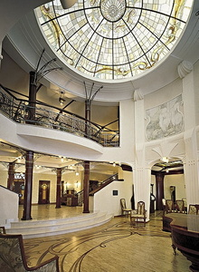
Модерн
Модерн ( новейший, современный ) – стиль в искусстве, архитектуре и дизайне конца XIX – начала XX века ( другие названия: ар нуво во Франции и Англии, югендстиль в Германии, сецессион а Австрии, либерти в Италии, модерниссимо в Испании ).

Slide 46
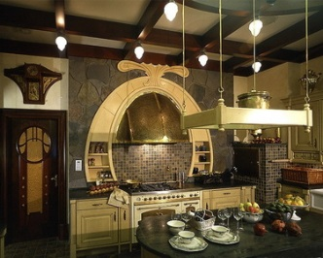
Идейно – философской почвой, на которой вырастал новый стиль, был неоромантизм, возрождавший идеи миростроительной миссии художника и архитектора.

Slide 47
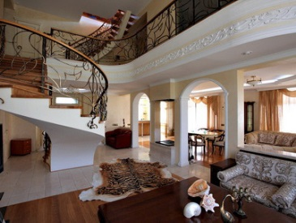
В основе модерна лежала идея преобразования мира по законам красоты.

Slide 48
Для модерна характерна антиэклектичность.
Структура модерна синтетична, она объединяет все виды искусства. Архитекторы модерна решали следующие задачи: отказ от исторических стилей, модернизация архитектурных форм, использование каркаса, особое внимание к современным конструкциям и строительным материалам, в том числе к отделочным ( керамическая плитка, облицовочный кирпич ).
Дизайнеры обратились к использованию таких строительных материалов, как металл и железобетон, которые до этого времени маскировались штукатуркой или каменной облицовкой. Модерн оказал влияние на развитие ряда направлений в современном дизайне XX века, таких как экспрессионизм, ар деко, и др.
Интерьеры в стиле модерн строились по принципу проектирования изнутри наружу, когда форма и объем вытекают из пространственной планировочной структуры. Внутреннее пространство определяло также и внешний облик здания.

Slide 49
Фасады домов были нессимметричны и походили на текучие, подобные живым организмам, образования, напоминавшие одновременно и природные формы, и результат свободного творчества скульптора. Наиболее характерным визуальным отличием произведений считается свободная, пластичная форма с обилием прихотливо гнутых линий и вертикальная устремленность. Основной принцип стиля модерн – динамическое равновесие, воплощенное в обтекаемых гибких формах. Мебель в стиле модерн проста и функциональна. Корпусная мебель различного назначения – шкафы, комоды, полки – могла быть прямоугольной, но с обязательным “эстетством”: матовым остеклением, изящной фурнитурой. В изгибах подлокотников и рисунке ножек мягкой мебели также прослеживался намек на гнутые линии, зачастую каркасы повторяли переплетение ветвей растений, формы тел животных или насекомых. Отделочные материалы – обои, текстиль, щедро украшались изображениями стилизованных цветов, листьев, птиц, насекомых. Эти тенденции также нашли отражение в архитектурной форме, деталях зданий, орнаменте. Линии орнамента таили напряженность духовно-эмоционального и символического смысла. Прообразом форм и орнаментов в системе модерна служили как природные формы, так и черты стилей прошлого, подвергавшиеся радикальному переосмыслению благодаля стилизации. С точки зрения дизайна интерьеров роль стиля модерн заключается в том, что он сломал господствовавшие эклектические тенденции, открыв дорогу новым формам и стимулировав творческий поиск, решая в этой стилистике новые объекты интерьерного дизайна.

Slide 50
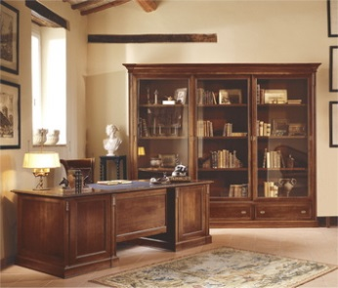
Консерватизм
Консерватизм – не противится развитию и не спорит с модой. Он берет с собой всё самое необходимое из стабильного проверенного прошлого и добавляет полезные новшества из настоящего

Slide 51
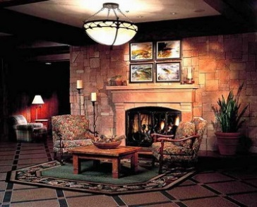
Консерватизм – это практически интерьерная эволюция.
Удивительно как консерватизм остается актуальным во все времена, и при этом постоянно меняется.

Slide 52
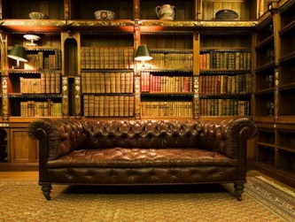
Консерватизм идеально подходит флегматикам, которые любят спокойные и надежные вещи.

Slide 53
Флегматики всегда руководствуются здравым смыслом и долго обдумывают решения, прежде чем их принять, им не свойственна фантазия. Флегматик не доверяет ничему новому, он привык соблюдать традиции, главное для таких людей – спокойствие и стабильность. В таком же стиле оформлен и интерьер жилища.
Часто флегматики обставляют квартиру мебелью, доставшейся им по наследству, а если покупают новую мебель, то очень качественную (в расчете на несколько поколений). Среди флегматиков могут быть и любители антиквариата. Здоровый консерватизм можно проследить везде – от стиля одежды и интерьера до стиля поведения. Консерваторы не любят рискованных экспериментов, им дороже спокойная и привычная обстановка.
Они тщательно подбирают мебель в квартиру, которая должна быть не только красивой и удобной, но и из экологически прочных и долговечных материалов. Консерватизму соответствуют древесина и натуральные материалы. Интерьер этого стиля выглядит солидно и респектабельно, каждая вещь на своем месте.

Slide 54
Шкафы с одеждой, книгами, посудой всегда содержатся в идеальном порядке – обязательном элементе консерватизма. Цветовая гамма не имеет ярких и пестрых оттенков, только темные и теплые, особенно теплый коричневый – вот цвета такого стиля.
Мебель делают обычно из древесины натурального цвета, чаще из темного дуба, шторы на окна – традиционного покроя, удобные и красивые.
Квартиру украшают картины в солидных рамках, но не с позолотой, книги, фарфор, бронзовые скульптуры.
В интерьере должен быть настоящий антиквариат, а не подделка. Украшениями могут быть и доставшиеся от предков серебряные подсвечники и подстаканники, старый тонкостенный хрусталь. На потолке висят люстры с матовыми стеклянными и тонкими плафонами. Для освещения также подходят настольные лампы и торшеры с мягким светом. На полу – паркет и ковры из натуральной шерсти.

Slide 55
Так как в детстве флегматики любят привычные одежду и игрушки, то для интерьера детской их вполне устроит мебель старших братьев или сестер. Но детство это пора веселья, поэтому лучше создать более радостную и яркую атмосферу.
В этом стиле не допустимы яркие или пестрые цвета.
В основном используются темные и теплые оттенки, особенно коричневый.
Мебель часто натурально цвета (из темного дерева), занавески на окнах стандартные, но красивые и удобные. Украшениями для интерьера служат книги, скульптуры, картины в солидных рамах, настоящий антиквариат (ни в коем случаи не подделка!).
Люстры используются разные, в основном это матовые тонкие плафоны.
На полу обязательно паркет или натуральный ковер.

Slide 56
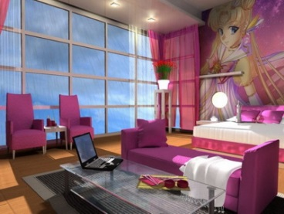
Манга
Чтобы рассказать о стиле манга, необходимо сначала дать определение манга и неразрывно связанному с ним аниме.

Slide 57
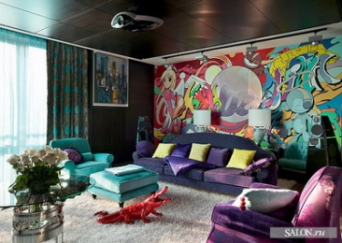
Первое — это японские комиксы. Второе — японская же мультипликация: мультфильмы, которые были придуманы в Хризантемовой империи, но вовсе не обязательно там сняты, поскольку в последнее время большинство режиссеров этой страны работают в Китае или Южной Корее.

Slide 58
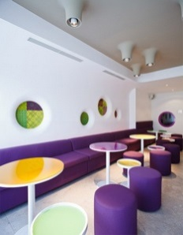
Аниме зародилось в Стране восходящего солнца в 50‑е годы и начало свое бурное развитие в 70‑е годы XX века.
На Западе подобные элементы японской культуры обрели популярность чуть позже, в 80‑е.
Наступление на российский телеэфир началось во второй половине 90‑х, а сами комиксы появились чуть позже, уже в новом тысячелетии.

Slide 59
И быстро завоевали популярность.
Cегодня уже почти все знакомы с японской мультипликацией, но для большинства аниме все еще прочно ассоциируется со школьницами, у которых большие глаза с яркими разноцветными бликами. Такое упрощенное представление не совсем верно.
Ведь различные графические стили аниме сильно разнятся между собой.
Вообще, традиция изображать огромные глаза с отблесками (правильнее их называть кира) впервые появилась в манга для изображения маленьких девочек, причем достаточно давно.
А в аниме кира были заимствованы только в начале 90‑х годов. Так что персонажи 70‑х на первый взгляд по стилистике изображения почти не отличаются от героев американских, канадских и испанских мультфильмов. Зато в последнее время в японской мультипликации прослеживается тенденция к более реалистичному изображению.

Slide 60
С развитием индустрии аниме и манга в той же Японии развивалось производство так называемой сопутствующей продукции — любых товаров с портретами персонажей или эпизодов из мультфильмов или комиксов. Начиналось все с мелких изделий — канцелярских товаров, брелоков, игрушек.
Продукция с мультяшной символикой нашла устойчивый спрос в среде так называемых отаку — поклонников данного направления. Но со временем они перестали довольствоваться только игрушками и брелоками — появилась потребность в создании вокруг себя определенного пространства, созвучного их хобби. Таким образом стиль манга проник в интерьеры. Произошло это в конце 70‑х годов XX века, то есть практически одновременно с ростом популярности аниме и манга в Японии. Фанаты хотели не только читать любимые истории в виде комиксов или смотреть их по телевизору, но и каждый день жить в окружении дорогих сердцу персонажей. Поэтому основная задача интерьера из мультфильма — воплощение фантазий отаку, навеянных просмотром любимых лент.

Slide 61
У манга нет строгих канонов.
Главное, чем должен руководствоваться дизайнер при проектировании такого интерьера — создание особого духа аниме, смелость в идеях и декораторских решениях. Характерная особенность стиля заключается в использовании специальных элементов.
Ими могут быть, например, яркий постер в простой узкой рамке над диваном в гостиной, набор фигурок, изображающих известных героев, стоящий на высокой узкой стеклянной этажерке, большие непрозрачные стеклянные сосуды с изображенными на них сценами из мультфильмов. Словом, любая вещь, способная сказать о хозяине как об отаку и, самое главное, привносящая в окружающее его пространство капельку духа аниме.
Самым популярным и узнаваемым в мире аниме-символом являются предметы, выполненные в стиле детского мультфильма Hello, Kitty!: настольные часы, рамки для фотографий, занавески, обои и даже кресла-качалки с характерной кошачьей мордочкой с красным бантиком на ухе.

Slide 62
Hello, Kitty! входит в десятку наиболее узнаваемых брендов в мире. В настоящее время детали интерьера с символикой мультфильма доступны и в России.
В цветах лета и неба В манга есть несколько направлений, отличительные черты которых связаны с особенностями того или иного жанра. Одна из его характерных составляющих — цветовая гамма. Строгих ограничений по использованию оттенков нет, кроме некоторых оговорок. Так, романтическое направление предполагает в основном теплый голубой, ярко-розовый, сочный желтый и заметное количество белого.
Линия стиля допускает комбинирование анимационных элементов с чертами английского или скандинавского интерьеров.
Правда, единственным главным требованием в таком случае является их гармоничное сочетание.

Slide 63
Нежно-розовые обои с нечастым узором в виде уже знакомой белой кошечки; отделанные белым же кружевом шторы; невысокий торшер с круглым темно-розовым абажуром; кровать, застеленная стеганым атласным покрывалом в тон; большая плюшевая кошка цвета чистого снега, небрежно брошенная на кресле; обклеенный бумагой с кошачьим узором ящик для игрушек — таким может быть оформление детской комнаты для девочки. Течение, связанное со стилизацией интерьера под обстановку анимационной космооперы, отличается смелым использованием синего и черного. А белый и красный цвета, наоборот, ограничены.
В целом такая обстановка близка к стилю техно.
Для космооперного направления характерны легкие металлические конструкции, а также широкое использование стеклянных элементов.

Slide 64
Вертикальные белые или бежевые жалюзи, светлые обои, большой постер с изображением героя космической саги с преобладанием ярко-голубых оттенков над диваном в сочетании со стеклянной столешницей журнального столика придадут вашей гостиной сходство с кают-компанией космического корабля из фантастического аниме-сериала. Еще один вариант стиля манга — имитация современного городского интерьера. Пожалуй, это единственное ответвление, возникшее не в Японии, а на Западе.
Оно характерно для европейских и американских отаку. Появление его было связано с пристрастием западных ценителей данной культуры не только к современному кинематографическому искусству Страны восходящего солнца, но и ко всему японскому в быту. Ведь в дорогих сердцу фильмах любители видели отличный от них образ жизни, другую кухню и обстановку.

Slide 65
Копирование убранства японского жилища образца нового тысячелетия во многом схоже с предыдущим направлением, только не содержит такого большого количества откровенно космических элементов. Особенностью помимо мелкой манга-атрибутики является и дорогая бытовая техника, располагающаяся на видном месте — строгого дизайна телевизор с корпусом цвета металлик или навороченный музыкальный центр. Связано это с тем, что в последние 20 лет Хризантемовая империя у большинства людей на Западе, да и у нас, ассоциируется с качественной технической «начинкой». Если сравнивать обычный западный интерьер с жилищем в стиле манга, сразу заметно, что в первом случае такие приборы являются дополнением к обстановке, и их присутствие не акцентируется. В нашем же случае — наоборот, они позиционируются как важнейшие детали. Пожалуй, наиболее характерным элементом такой комнаты может стать модная сейчас в Японии собачка­робот. Для кухни, где постеры и фигурки персонажей манга, в отличие от гостиной или спальни, смотрятся неуместно, лучшим решением станет декоративная посуда с рисунком из мультфильма, например яркие фаянсовые кружки и высокие вазы из непрозрачного стекла с принтами. Впрочем, возможно, здесь не стоит слишком увлекаться манга­ и аниме-атрибутикой. Дело в том, что среднестатистические россияне не избалованы постоянным присутствием большеглазых анимированных девочек в окружающей действительности, а потому изображения в таком стиле четко ассоциируются с мультфильмами, комиксами и кинотеатром, и мешают нашему организму настроиться на еду.

Slide 66
Однако с таким расположением связаны и определенные неудобства: ведь можно случайно смахнуть часть скульптурок на пол. Если вам посчастливится раздобыть большой экземпляр (в Японии их выпускают любого, даже в человеческий рост размера, да и в России приобрести их — не проблема), лучше всего не размещать его у двери — там он скорее всего будет незаметен. А около окна или письменного стола ему, наоборот, самое подходящее место: модель хорошо видна, доступна и, главное, не будет мешать. Не забудьте также и о других предметах — часах, настольных лампах. В нашей стране уже можно легко купить нужные комиксы и книги в оригинале. Если у хозяина комнаты они есть, самым лучшим решением будет поставить томики манга в книжном шкафу обложкой наружу. Когда же литературы очень много, можно разместить все на полке и традиционным способом, поскольку в таком случае ряд ярких корешков тоже будет хорошо заметен. Сложнее всего с обоями для комнаты подростка, увлеченного японскими мультиками. Разумеется, предпочтительнее были бы изделия с изображениями персонажей, однако в российских магазинах нет пока широкого выбора отделочных материалов, выдержанных в этом стиле. Более реально подобрать в основном обои с изображением кошечек, собачек и тому подобных милых зверюшек из японских телесериалов для малышей. Однако вряд ли такой вариант подходит человеку, который себя ребенком уже не считает. Рекомендуем не настаивать на отделке стен в стиле манга, а подобрать любые простые обои в тон мебели.

Slide 67
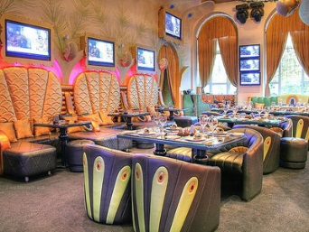
Китч
Китч – предметы плохого вкуса, синоним псевдоискусства, лишенного индивидуальности

Slide 68
Мир подростка Зато интерьеры в этом стиле отлично подойдут для комнаты подростка. Конечно, подобному оформлению будет особенно рад любитель аниме и манга. Основное правило: допустимо все, что связано с выбранным направлением мультипликации, главное, чтобы характерной атрибутики было как можно больше и она бросалась в глаза даже человеку, не знакомому с современным японским киноискусством. Допускаются большие постеры на стенах — как яркие и внушающие оптимизм, так и мрачные, в черно-красной гамме с изображениями, к примеру, вампиров — популярных персонажей современной манга. Многое тут уже зависит не только от вкуса, но и от настроения обитателя комнаты, поэтому большинство аксессуаров должно быть таким, чтобы их можно было быстро убрать. Если у подростка часто меняются вкусы и пристрастия в сфере искусства, нужно чтобы он в любой момент смог заменить одни плакаты на другие или спрятать фигурки. Комнату юноши-отаку наверняка украсит коллекция аниме-персонажей на почетном месте — за стеклом в шкафу или же на отдельной этажерке. Не стоит размещать их на одной полке с книгами. Поскольку большинство статуэток небольшого размера, там они легко затеряются и не будут выглядеть столь же эффектно, как если бы стояли отдельно. Еще вариант — расставить все детали на мониторе компьютера, чтобы они всегда были перед глазами юного «япониста».

Slide 69
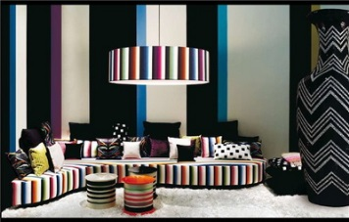
Как правило китч – непрофессиональная подделка, нечто модное, сиюминутное, эффектное, привлекающее внимание, выполнено быстро из подручного материала, некачественно тиражирующее популярные образцы.

